Slide 1
Koppla data från Regiondatabasen till rutnät i QGIS
Notes:
Visats tidigare. Finns en bra och med detaljerad instruktion/lathund gjord av Region Storckholm, den kommer att delas med alla presentationer. Det finns en del nya och en del som inte kanske jobbat med GIS, så då visar vi snabbt igen.

Slide 2
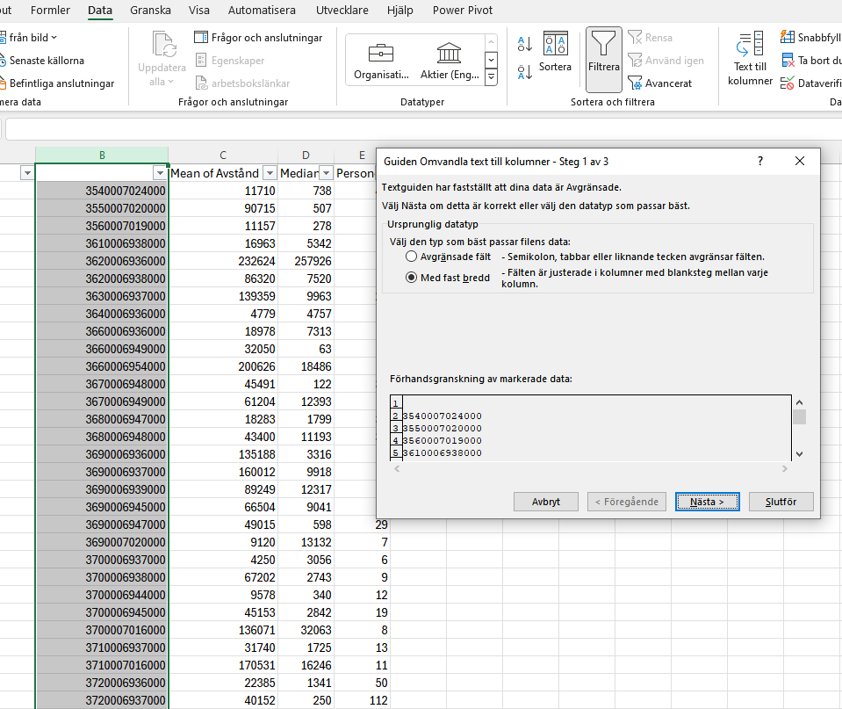
Bearbetning av koordinaterna
Notes:
Koordinaterna för 1000 och 500 rutorna finns i en kolumn när det tas ut ur regiondatabasen. Man behöver separera X och Y koordinaten i 2 egna kolumner i excel.

Slide 3
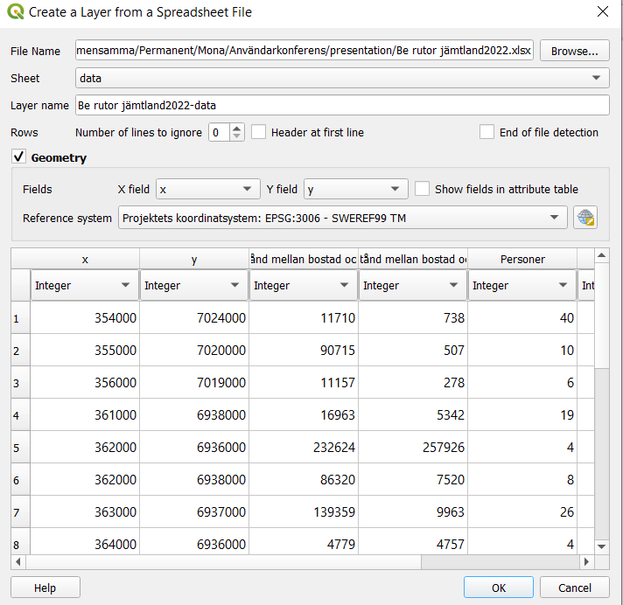
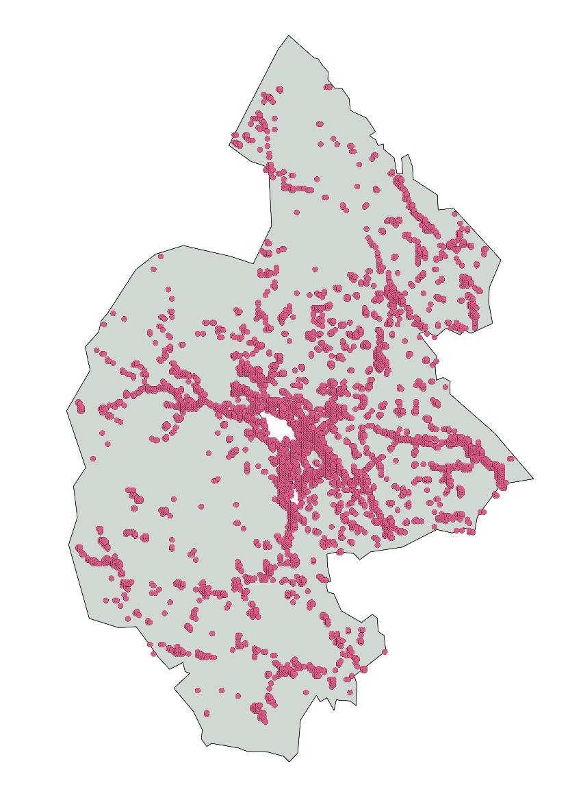
Data in i QGIS
Notes:
Därefter är det bara köra in genom Skapa ett lager genom att Spreadsheet layer. Där väljer man sin excelfil, klickar rutan geometry väljer vilka kolumner är x och y koordinater.

Slide 4
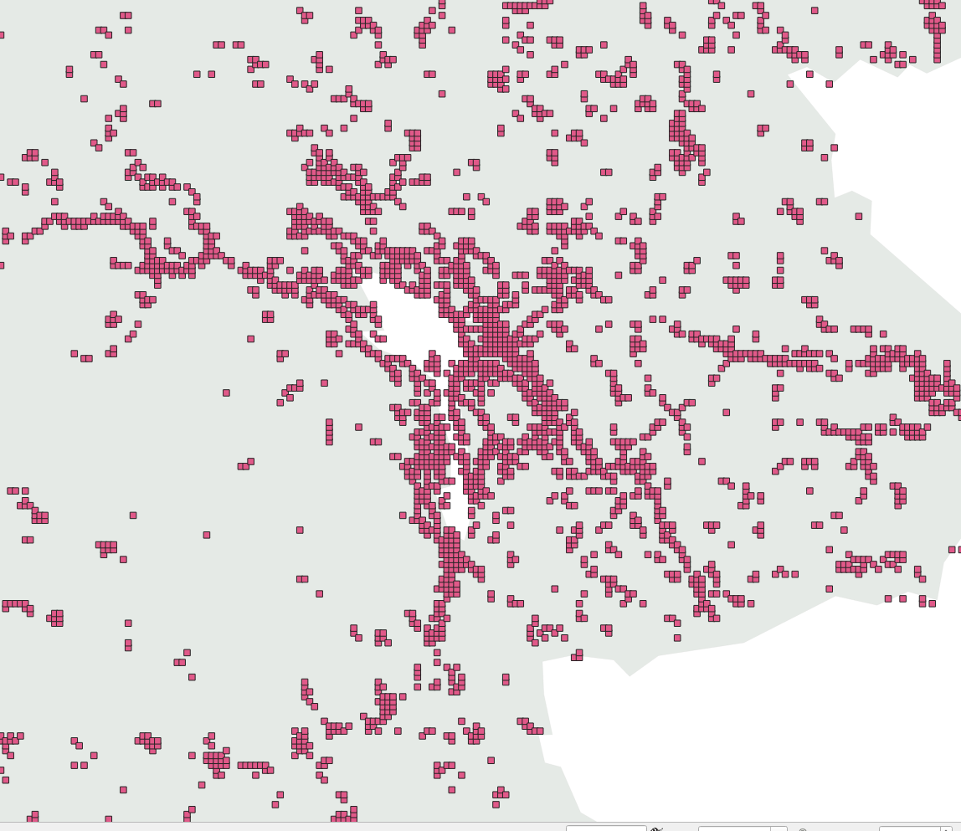
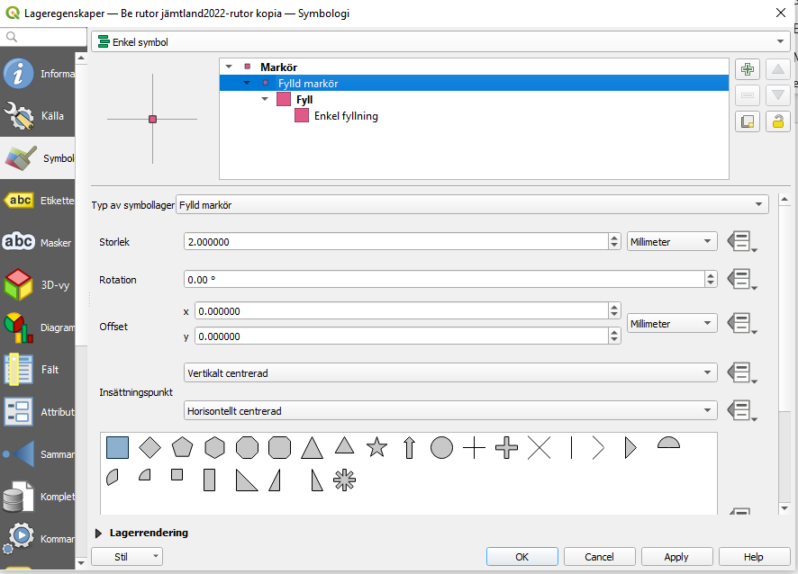
Ändra punkten till en ruta?
Notes:
Punkten som nu är på kartan innehåller den data och värden som man kan färgsätta på olika sätt. Man kan ful göra en ruta av den punkten genom att gå till Lageregenskaper och där under symbolisering ändra punkten till en ruta. Justerar man storleken lite så kan man få det att se ut som ett rutnät. Det finns några problem dock med det on man behöver zooma in lite. Det är fortfarande en punkt.

Slide 5
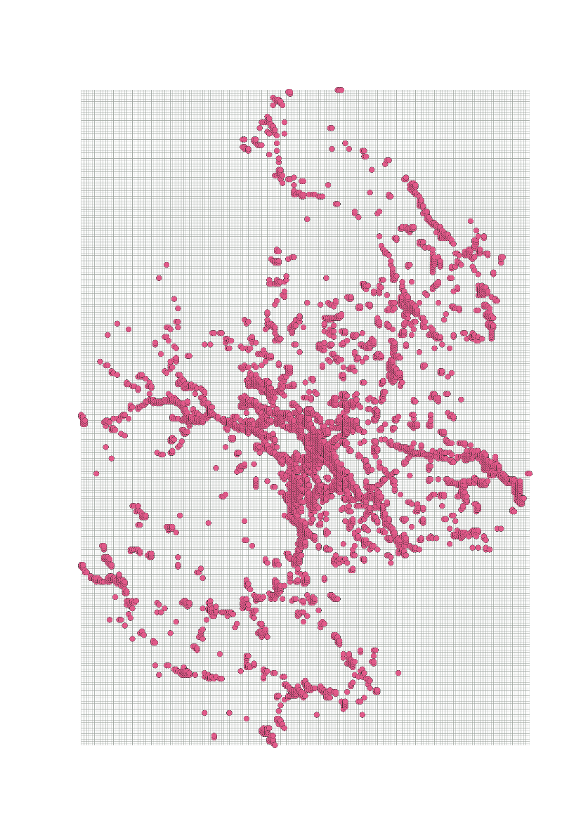
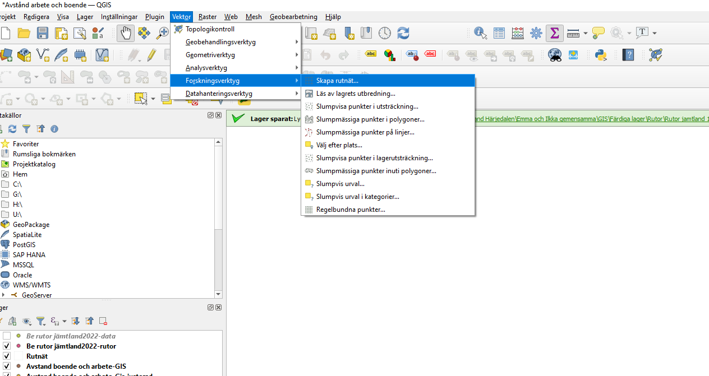
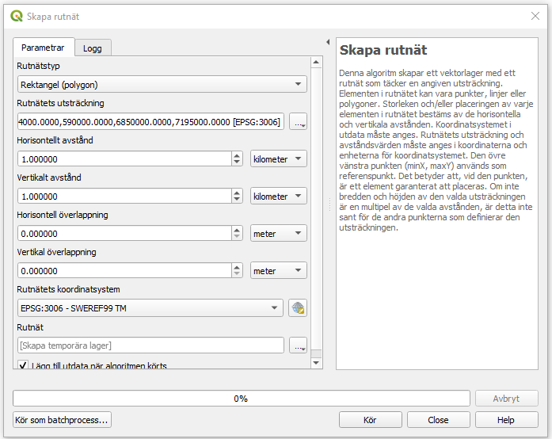
Skapa rutnät – baserat på de uttagna punkterna
Notes:
För att skapa ett rutnät baserat på den geografi som man vill ha kan man nyttja punkterna som man har och skapa ett rutnät baserat på dem. Punkterna hamnar vänster ner i en ruta. Under Vektor finns Forskningvektyg och där under Skapa rutnät. Genom att välja rektangel som typ ändra måtten till kilometer, och välja det läger som rutorna är baserade på - skapas ett rutnät i det här fallet 1000 m.

Slide 6
Centrera punkterna i mitten i excel
Notes:
Sedan behöver man bearbeta ursprungliga datan lite, man justerar koordinaten lite, i det här fallet 500 m åt höger och 500 uppåt så att justerade punkten ska hamna i mitten av rutorna vi skapat. Rent praktiskt kan man skapa nya kolumner där man tar summa x eller y koordinaten på samma rad plus 500.

Slide 7
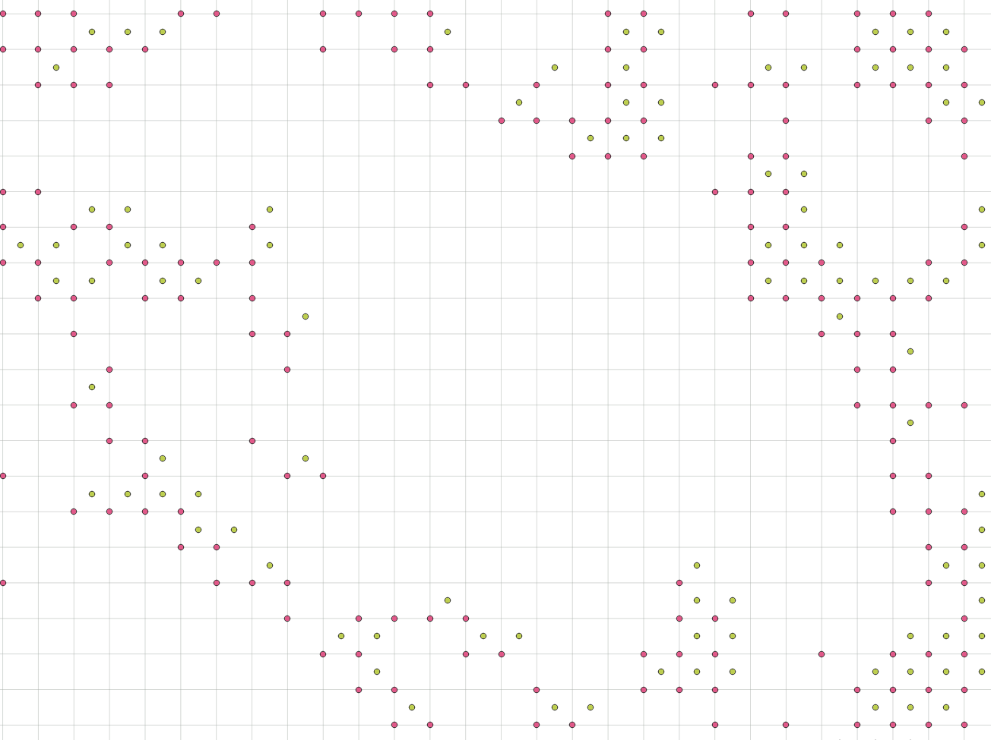
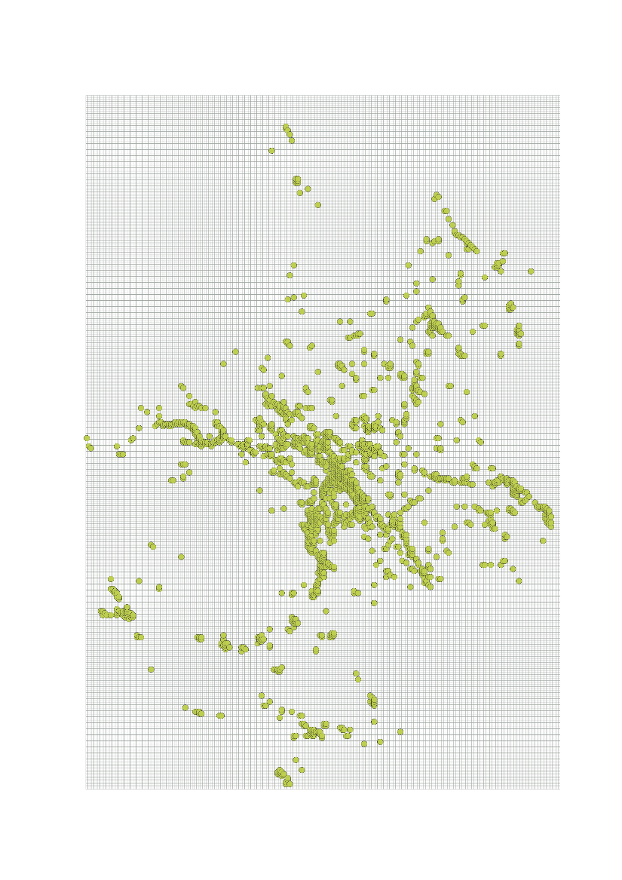
Justerade punkterna och data in i QGIS
Ursprungliga punkten
Justerade punkten
Notes:
Så kör man in det nya in i QGIS igen så att man väljer att geometrin är baserad på kolumnerna där det justerade x och y koordinaterna finns. De röda är de ursprungliga koordninaterna från regiondatabasen och de gröna är de nya justerade. Ni ser att nu är punkten inne i rutorna vilket gör att det blir lättare att koppla ihop data in i rutan.

Slide 8
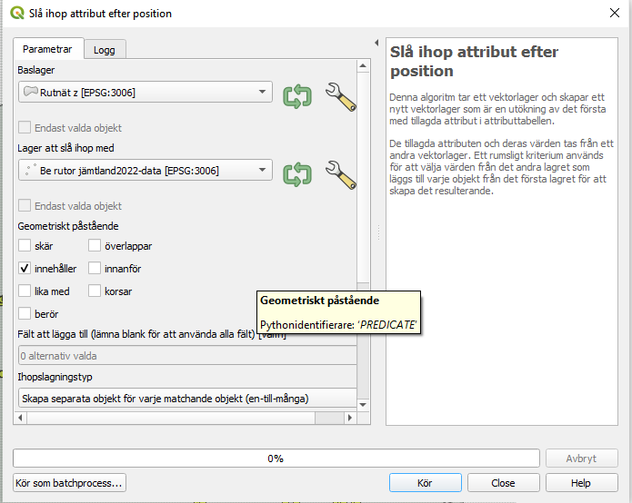
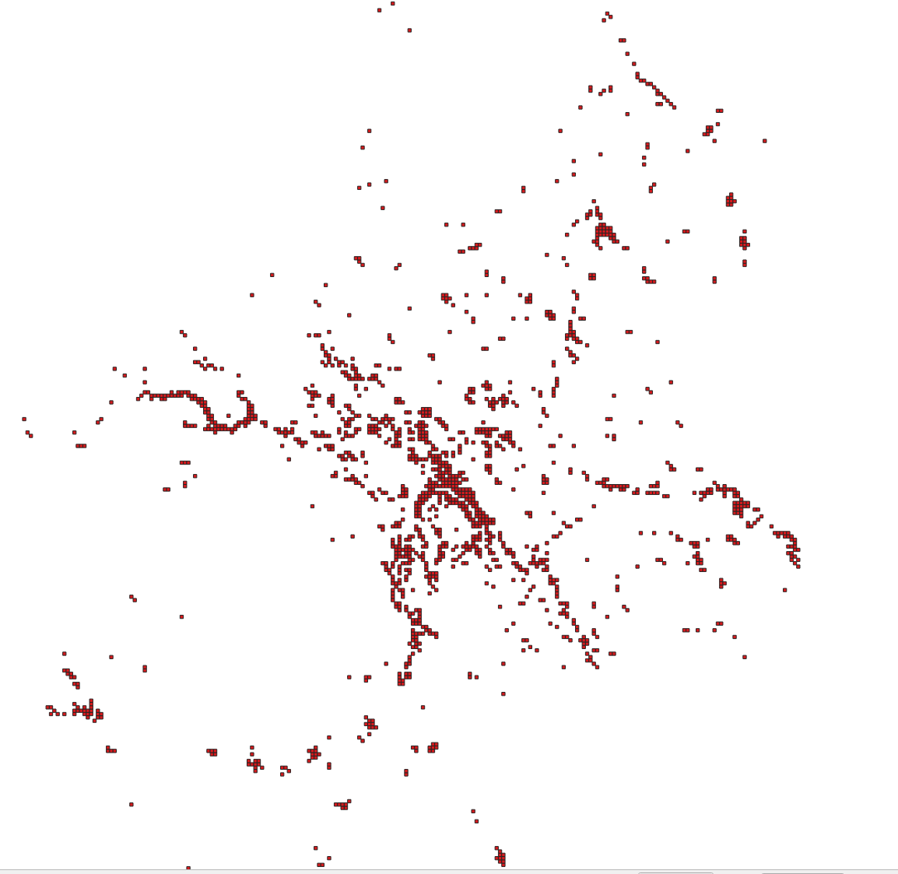
Koppla ihop data med rutor
Notes:
Under Vektor väljer man Datahanteringsverktyg och där Slå ihop attribut efter position. Man väljer baslager, rutnätet och lagret med de justerade koordinaterna att slå ihop. Klicka på rutan innehåll.

Slide 9
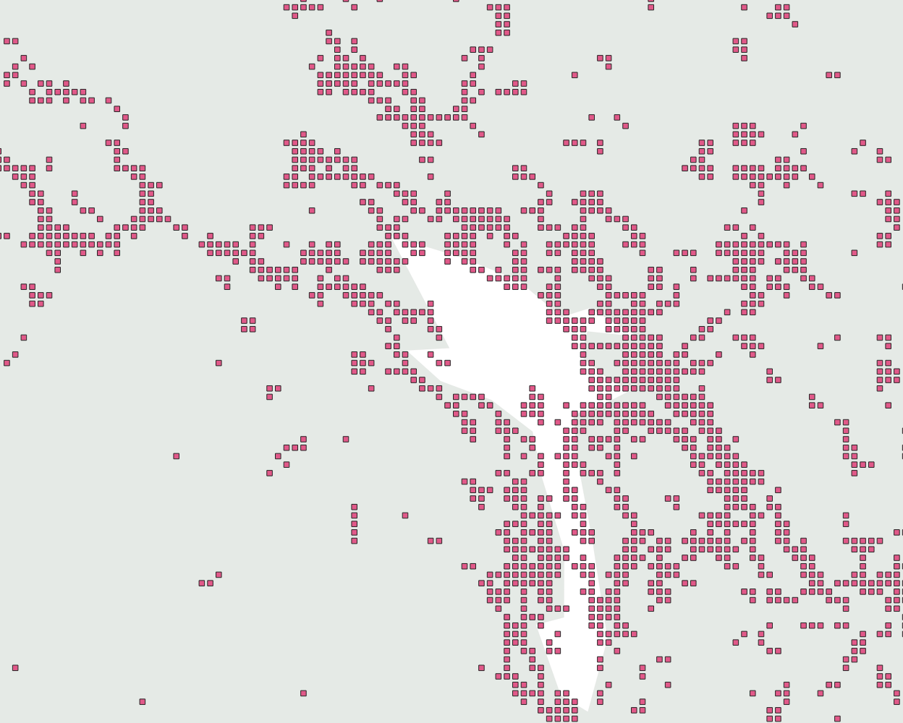
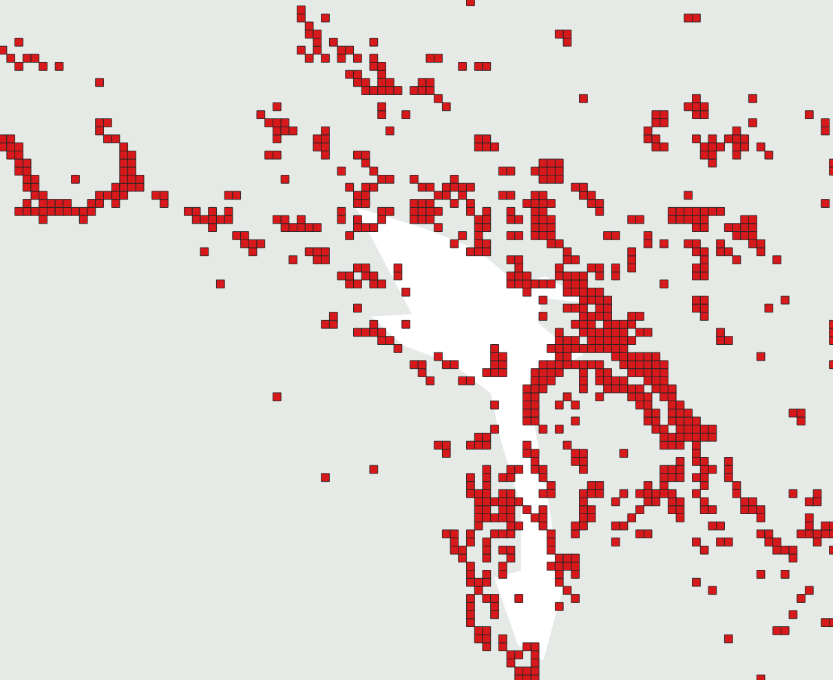
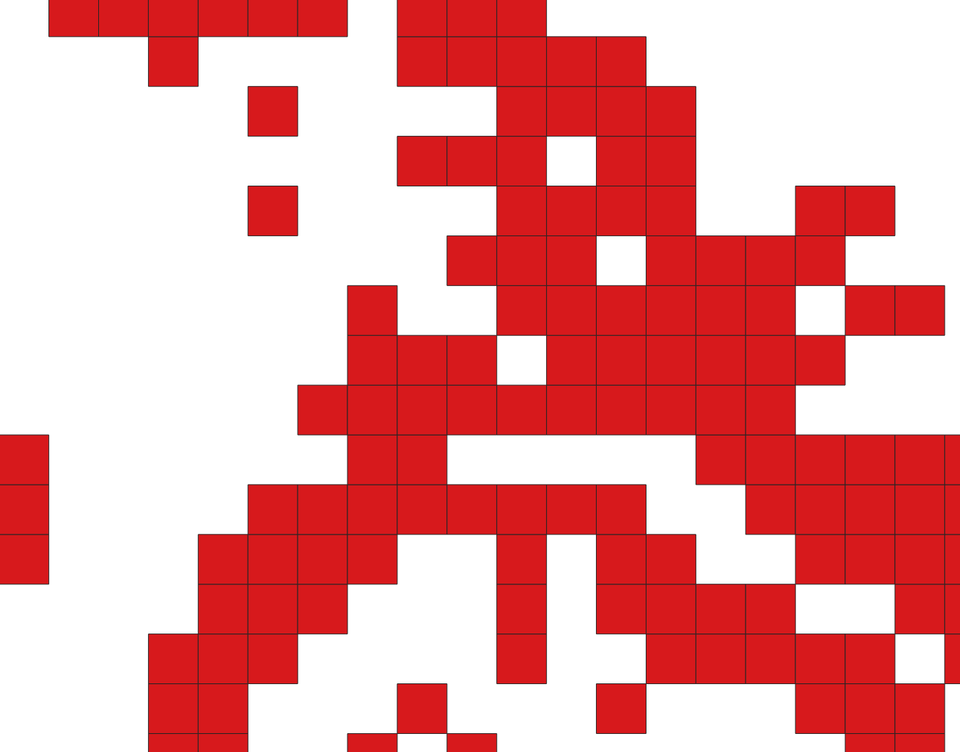
Skillnad
Notes:
Till vänster är rutorna som är lite fulskapade och till höger de rutor i rutnätet som har data. Punkterna fortfarande punkter när man zoomar in medan rutorna är rutor.

Slide 10
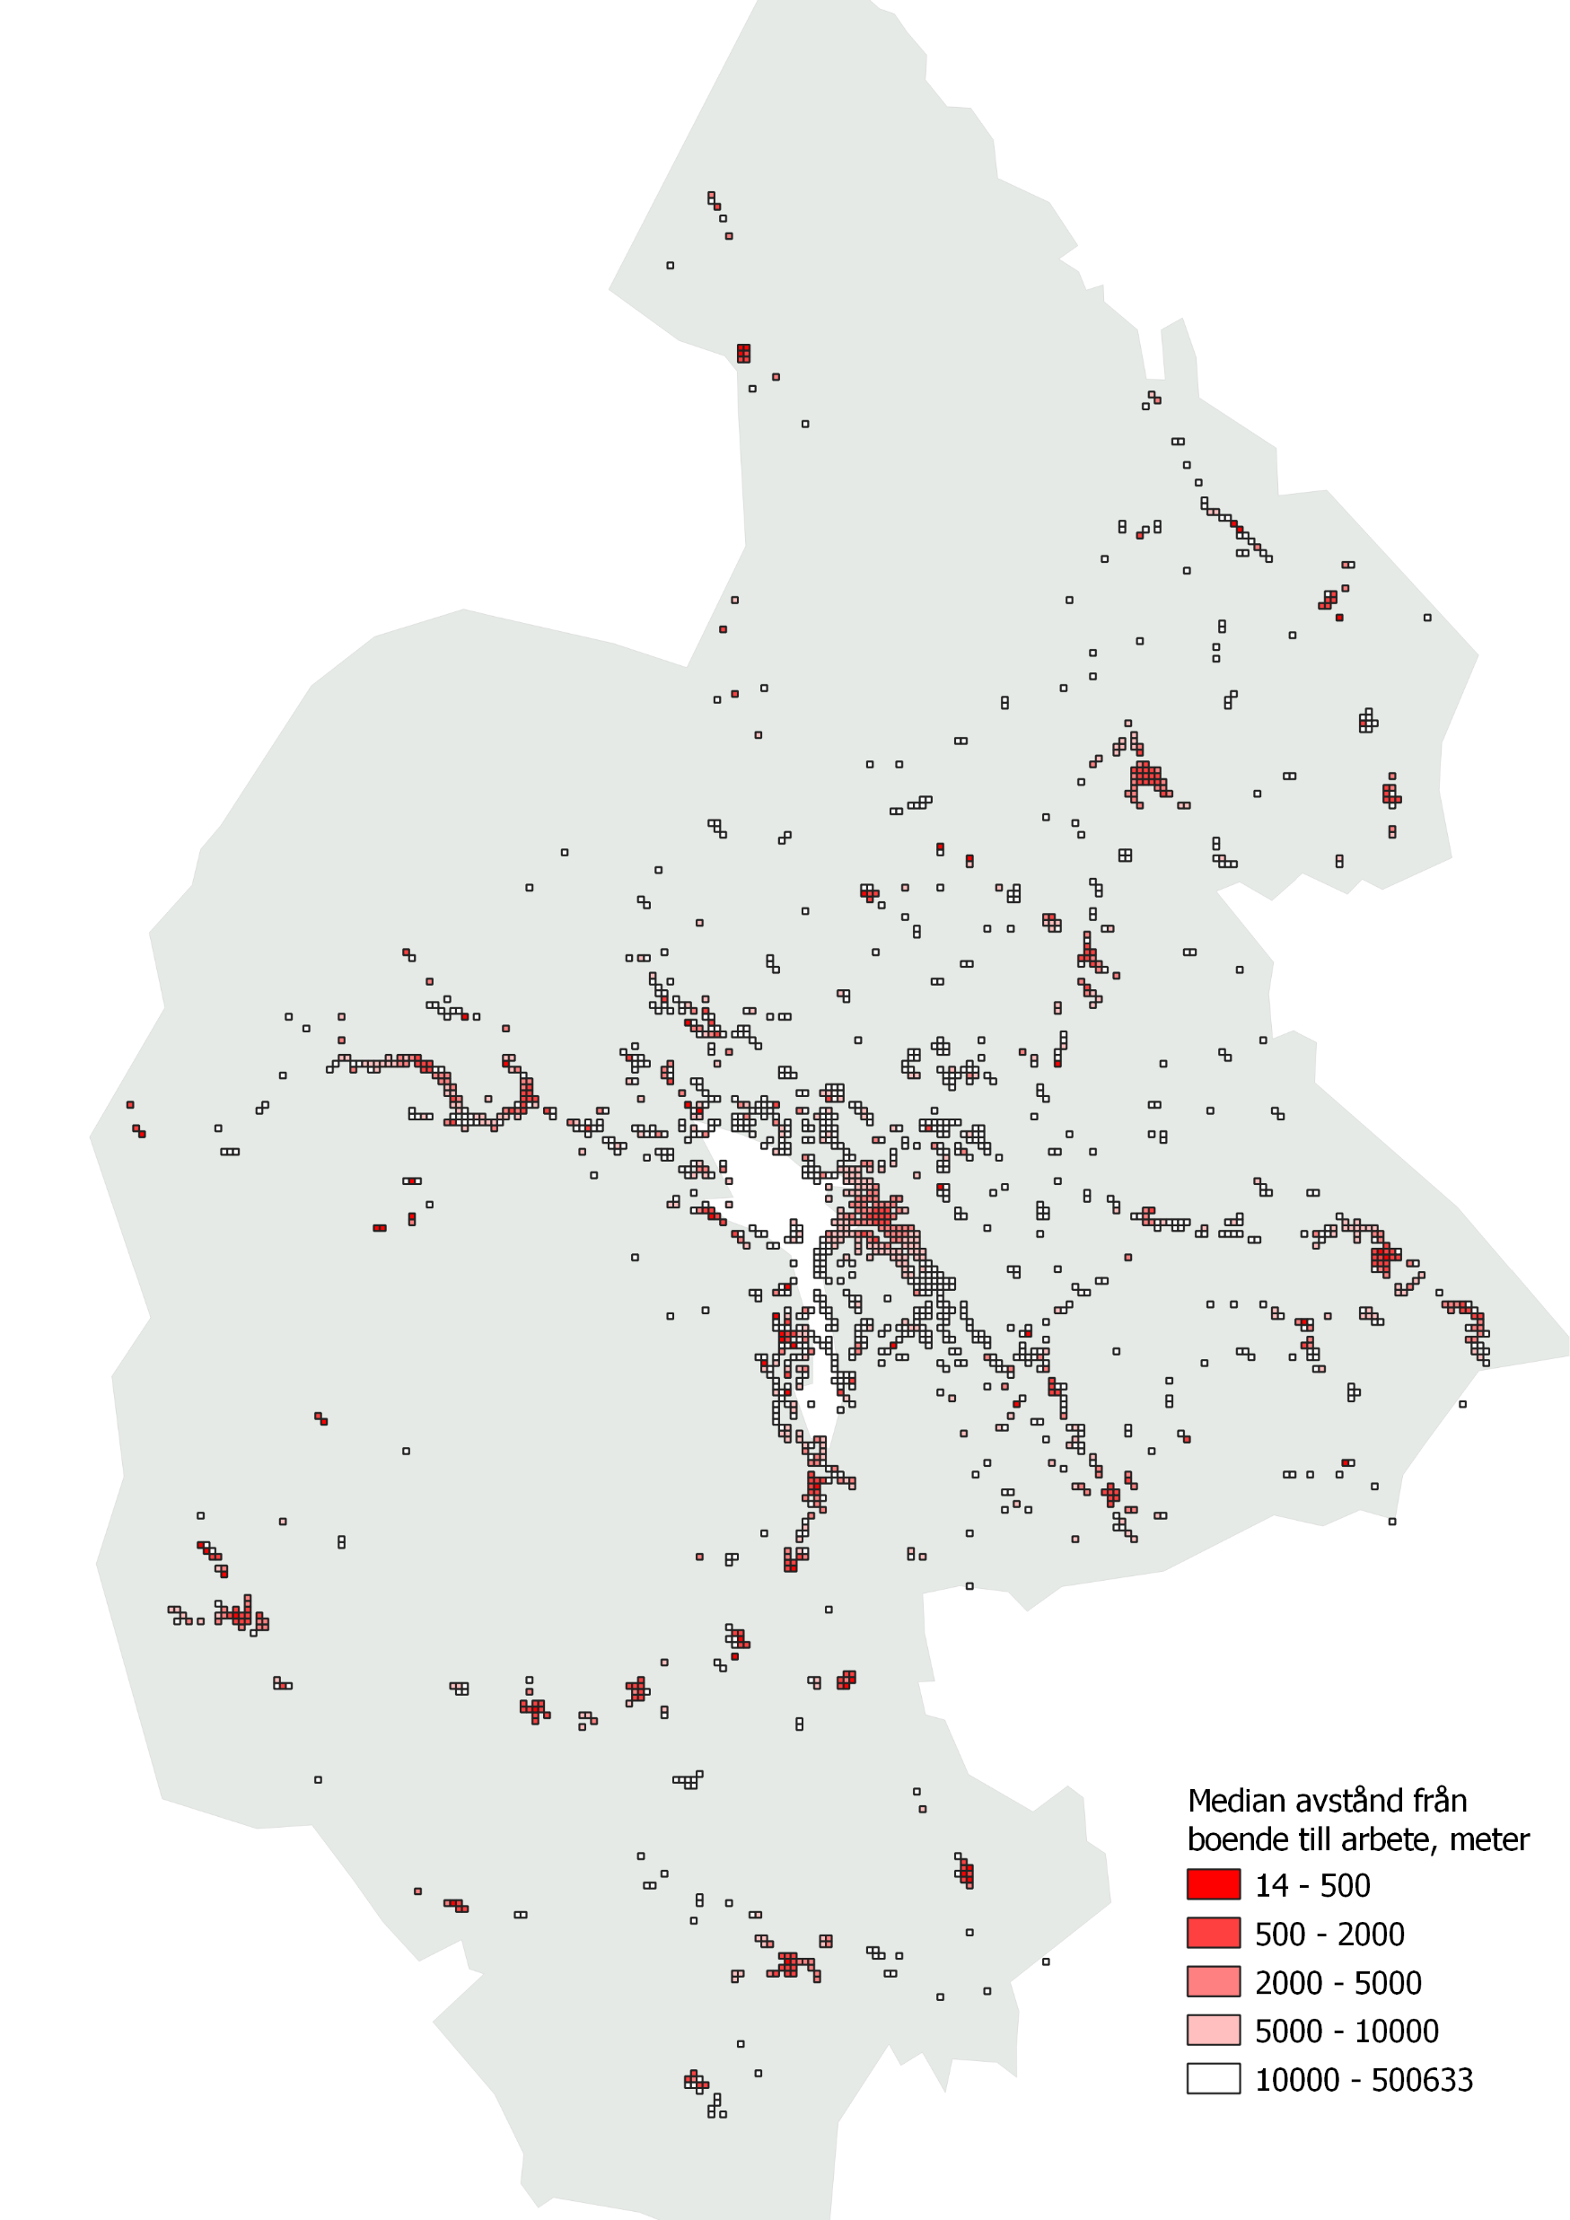
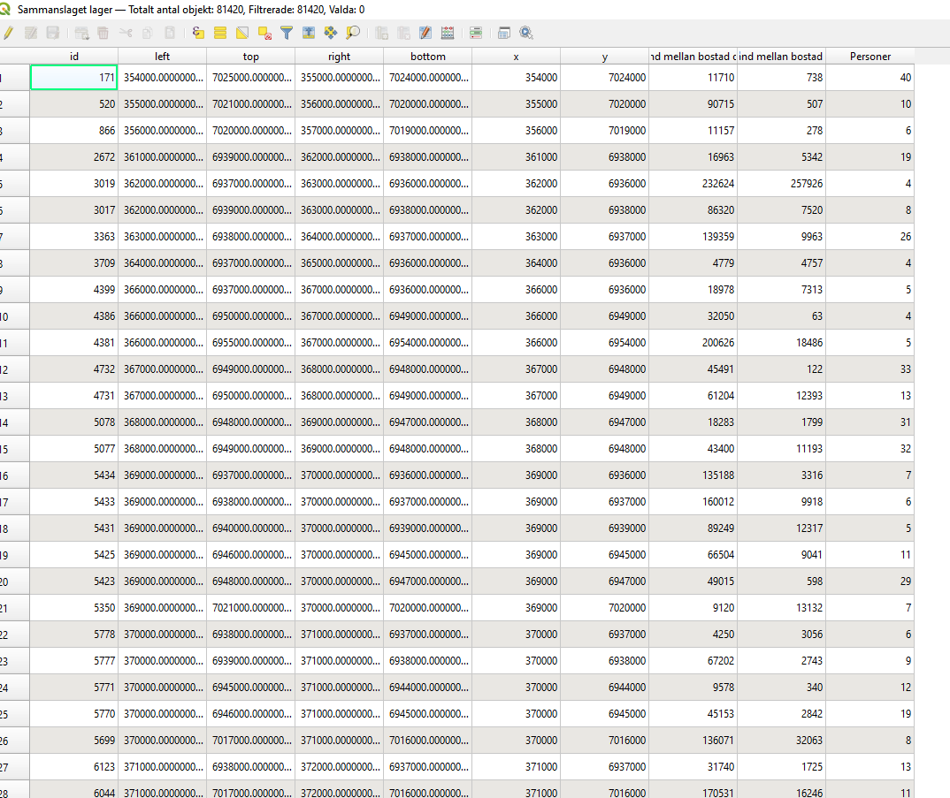
Hitta lämplig intervall för värdena och visualisera nya kartlagret
Notes:
Nu är det bara att börja justera intervaller och färger hur man vill har det.

Slide 11
Instruktion/lathund i detalj gjord av Region Stockholm
Notes:
Som sagt Region Stockholm har gjort en bra detaljerad instruktion/lathund kring detta. Den finns på gemensamma regionytan, vi kommer skicka med denna lathund med alla underlag efter konferensen.

